Slide 1
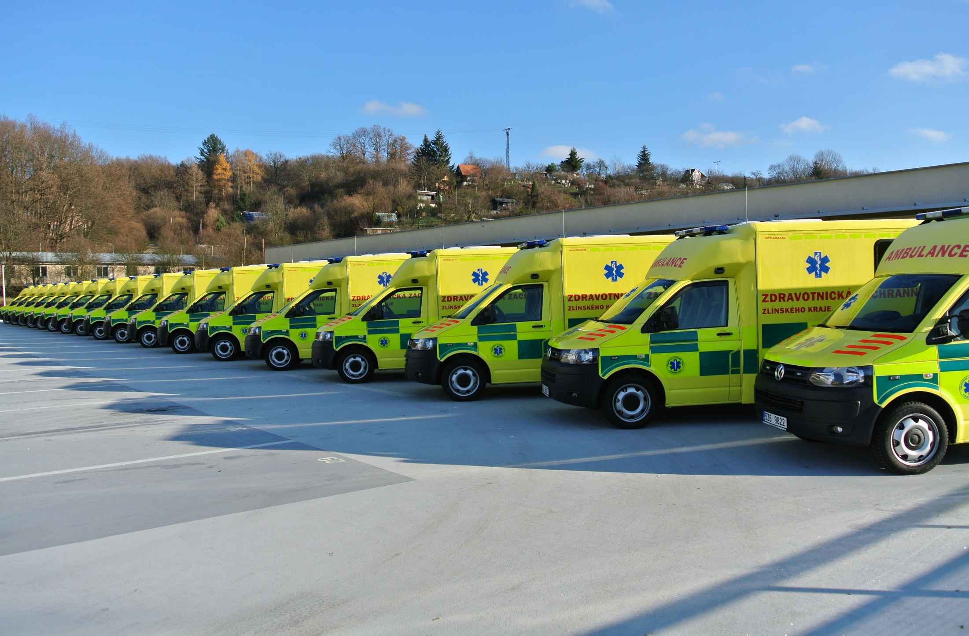
Praktické zkušenosti z přípravy a realizace projektů IROP
9. 10. 2019
Zpracoval: JUDr. Josef Valenta
ředitel ZZS ZK

Slide 2
Přehled realizovaných projektů v období 2007 -2020
2014
ROP - 6 ks sanitek
celkem: 17 623.752,- Kč

Slide 4
Přehled realizovaných projektů v období 2007 -2020
2015
IOP (výzva 11) - Standardizace krajského operačního střediska (disp. stůl, dohledové systémy, tel. ústředny, integrace telefonie, centralizace analog. rád. spojení, tablety s tiskárnou, HW, databáze, virtualizace a replikace SW, záznamové zařízení, intregrace sítě, informační systém, ruční, vozidlové a základnové MATRY)
celkem: 29 574 288,- Kč
IOP (výzva 23) - Technologické vybavení (18 ks sanitek, 35 ks tabletů, 2 ks komunikačních uzlů ISAC)
celkem: 60 237 500,- Kč

Slide 7
Přehled realizovaných projektů v období 2014 -2020
ROP - Výjezdová základna Morkovice-Slížany (budova, parkoviště a zpevněné plochy, motorgenerátor, přípojky vody, plynu a splaškové kanalizace, dešťová kanalizace, vzduchotechnika, klimatizace, přípojka plynu, místní rozhlas, strukturovaná kabeláž, RDST – antény, přípojka NN, tel. anténa, TV elektronická kontrola vstupu)
celkem: 10 030 858,- Kč
ROP - Výjezdová základna Rožnov pod Radhoštěm (budova, parkoviště a zpevněné plochy, přípojky vody, kanalizace a NN, vzduchotechnika, anténní systémy, EPS, zařízení pro datové přenosy, místní rozhlas, oplocení, el. kontrola vstupu, EZS, průmyslová TV)
celkem: 15 963 049,- Kč

Slide 10
2018
IROP (výzva 19) - Technika (13 ks sanitek z toho 4 s vysokou průjezdností terénem a 1 pro VVN a nadměrné pacienty, 28 ks přístrojů pro nepřímou srdeční masáž, 4 ks dých. přístrojů, klimatizace ve výjezdových základnách ve Zlíně a Kroměříži)
celkem: 61 461 792,- Kč

Slide 13
2019
IROP (výzva 26) - Zefektivnění komunikace (systém komunikace a přenos informací o pacientech mezi ZZS ZK a všemi nemocnicemi Zlínského kraje)
celkem: 10 191 000,- Kč
IROP (výzva 27) – Vzdělávací a školící středisko (stavba, nábytek, IT technika, kamerový systém, SW XVR)
celkem: 37 819 000,- Kč
IROP (výzva 27) – Vybavení (trenažér pro laiky, 5 ks trenažérů JUNIOR, AED trenažér, 3 ks trenažérů novorozenec, trenažér dítě, 4 ks trenažérů s PC vyhodnocením, 5 ks jednoduchých trenažérů, výukový model člověka)
celkem: 8 194 301,- Kč

Slide 14
Vzdělávací a školící středisko – IROP 27
2017 - 4 776 470,- Kč (AED trenažér, trenažér dítě, trenažér s PC vyhodnocením, výukový model člověka)
2018 - 3 417 831,- Kč (trenažér dospělý, 5 ks trenažérů JUNIOR, 3 ks trenažéru novorozenec, 3 ks trenažéru s PC vyhodnocením, 5 ks jednoduchých trenažérů)
2019 - 37 819 000,- Kč (stavba střediska, nábytek, IT technika, kamerový systém, SW XVR)
Celkem: 46 013 301,- Kč

Slide 19
-
Nezbytné předpoklady
Systémové - procesní předpoklady:
Koncepce, vize, cíle
Střednědobý plán
Investiční záměr
Kdo je žadatel
Studie proveditelnosti (pozemky, projekt. dokumentace)
Veřejné zakázky (zadávací dokumentace)
Součinnost s CRR (schválení jednotlivých formálně právních kroků)
Součinnost se zřizovatelem
Kvalifikované převzetí
Naplnění podmínek udržitelnosti
Jiné – lidské předpoklady:
Vůle, um, ochota spolupracovat = orchestr

Slide 20
Děkuji za pozornost.

